Slide 1
Architecture Kubernetes

Slide 2
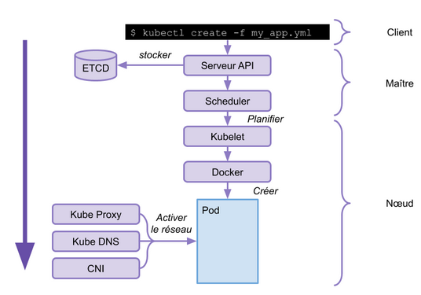
Schéma de l’architecture classique Kubernetes
Notes:
https://www.padok.fr/blog/architecture-kubernetes-clusters

Slide 3
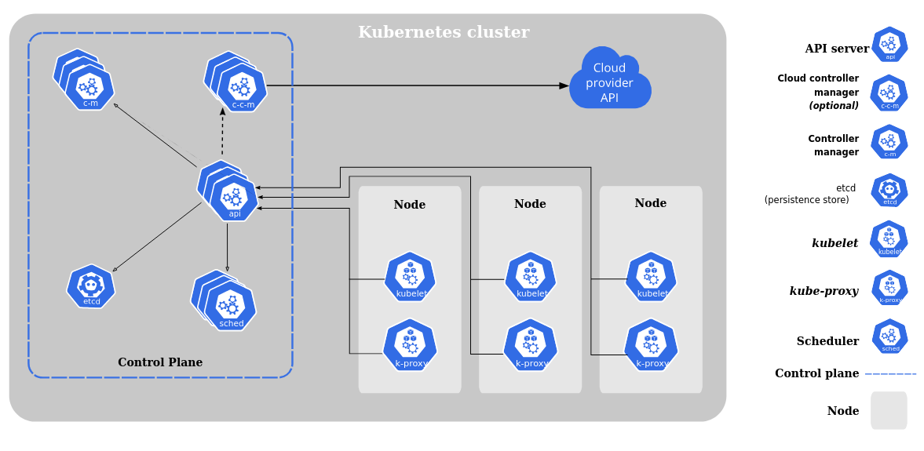
Schéma de l’organisation des composants de Kubernetes
Notes:
https://kubernetes.io/docs/concepts/overview/components/

Slide 4
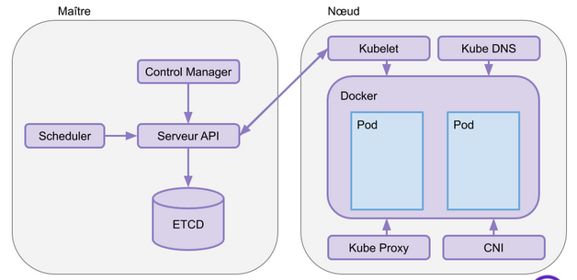
Schéma représentant les composants maître et noeuds d’une architecture Kubernetes

Slide 5
Les pods kube-system
Notes:
https://www.padok.fr/blog/architecture-kubernetes-clusters

Slide 6
Définition
Maître de l’architecture Kubernetes
Héberge le plan de contrôle
Ensemble de services administrant et orchestrant l’ensemble du cluster
Services sous forme de pods dans un espace de nommage (namespace) : kube-system

Slide 7
Les composants du pods kube-system
Serveur API : Partie centrale du pod kube-system. API REST recevant les instructions pour le cluster. Interaction en utilisant des commandes dans kubectl.
ETCD : Base de données open-source, distribuée, de type clé-valeur à haute disponibilité stockant l’état des clusters et l’authenticité des requêtes provenant de l’API.
Recommandation : Disposer de 3 instances ETCD pour avoir un cluster Kubernetes résilient.
Scheduler : Assurance que la charge de travail est uniformément répartie sur l’ensemble du cluster. Surveillance des ressources disponibles et planification des pods et autres composants.
Controller Manager : Gestion de l’orchestration du cluster. Supervision des nœuds qui quittent et rejoignent le cluster, vérification de la concordance entre l’état des clusters et informations stockées dans l’ETCD ; peut instancier un nouveau nœud en cas de défaillance.

Slide 8
Les noeuds

Slide 9
Définition
Ce sont des machines qui exécutent des conteneurs.
Chaque nœud est son propre environnement Linux. Il peut s'agir d'une machine physique ou virtuelle.
Fournissent l'environnement d'exécution Kubernetes
Différents composants remplissent les fonctions de gestion du nœud, des pods et de leurs conteneurs.

Slide 10
Les composants des Noeuds
Pod: Composant de base d’un nœud Kubernetes. Il contient un ou plusieurs conteneurs se partageant les ressources. Chaque pod est accessible via une adresse IP unique dans le cluster. Peut disposer d’espaces de stockage mis à disposition des différents conteneurs qu’il héberge et possède également une étiquette lui permettant d’être identifié dans l’architecture globale.
Kubelet: Processus agent exécuté sur chaque nœud de l’architecture Kubernetes. Il s’assure de sa bonne santé selon les instructions reçues par le serveur maître. Il remonte également à celui-ci les données de performance et de charge du nœud pour permettre au Kube-scheduler de répartir efficacement les tâches.
Kube-proxy: Proxy réseau qui, exécuté sur les nœuds, permet de gérer les adresses IP virtuelles des pods. Ceux-ci sont alors accessibles à la fois au sein du cluster et depuis l’extérieur de celui-ci.
Container runtime: Le service qui gère les conteneurs. Dans la plupart des cas, il s'agit de docker.

Slide 11
Autres composants

Slide 12
Autres composants d’un cluster
Stockage persistant: Les volumes persistants sont spécifiques à un cluster et non à un pod. Ils peuvent donc avoir une durée de vie supérieure à celle d'un pod.
Registre de conteneurs: Le registre de conteneurs stocke les images de conteneurs sur lesquelles repose Kubernetes.
Infrastructure sous-jacente: Vous pouvez choisir l'environnement d'exécution de Kubernetes : serveurs nus, machines virtuelles ou clouds publics, privés et hybrides. Kubernetes peut fonctionner sur de nombreux types d'infrastructures.

Slide 13
Communications

Slide 14
Cluster vers Master
Tous les canaux de communication du cluster au master se terminent au Serveur API.
Le Serveur API est configuré pour écouter les connexions distantes sur un port HTTPS sécurisé (443) avec un ou plusieurs types d'authentification client.

Slide 15
Master vers Cluster
Deux voies de communication principales :
Du processus serveur API au processus kubelet qui s'exécute sur chaque nœud du cluster
Du serveur API vers n'importe quel nœud, pod ou service via sa fonctionnalité proxy.
La première connexion se terminent au point de terminaison HTTPS du kubelet. Par défaut, le serveur API ne vérifie pas le certificat du kubelet, ce qui rend la connexion sujette aux attaques.
Les connexions du serveur API à un nœud, à un pod ou à un service sont définies par défaut en connexions HTTP. Elles ne sont donc ni authentifiées ni chiffrées.
Kubernetes prend en charge les tunnels SSH pour protéger les communications master -> cluster. Dans cette configuration, le serveur API initie un tunnel SSH vers chaque nœud du cluster (en se connectant au serveur ssh sur le port 22)

Slide 16
Les ressources de Kubernetes

Slide 17
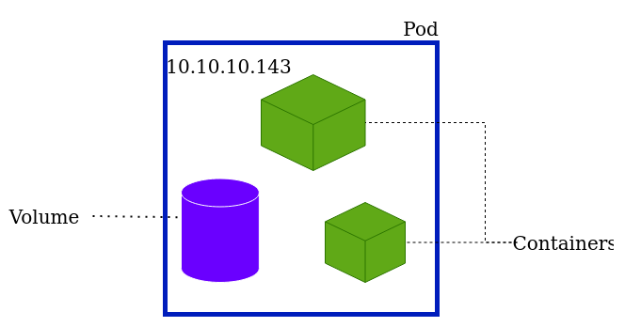
Les ressources de base
Namespaces : mécanisme d’isolation des ressources de groupe au sein d’un même cluster. Noms doivent être uniques. Portée basée sur un namespace s’applique uniquement aux objets avec namespace (par exemple, déploiements, services, etc.) et non aux objets à l’échelle du cluster (par exemple, StorageClass, Nodes, PersistentVolumes, etc.)
Pods : plus petites unités déployables que l’on peut créer et gérer dans Kubernetes. Groupe d’un ou plusieurs conteneurs partageant des ressources réseau, de stockage et d’un ensemble d’espaces de noms qui s’exécutent sur les workers.

Slide 18
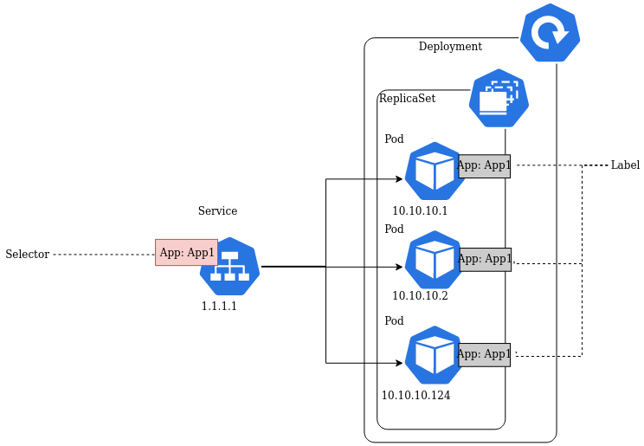
Les ressources de base (2)
Services : une couche d’abstraction définissant des règles d’accès à un ensemble logique de pods. Permet donc aux pods de recevoir du trafic. Pour cibler des pods un service va utiliser ce qu’on appelle un selector, qui va rechercher dans le cluster des objets possédant des paires clé/valeurs correspondantes à celles attendues.
Volumes : Permet d’ajouter de la persistance et le partage de données entre conteneurs.

Slide 19
Les autres ressources
Workload : Application fonctionnant sur Kubernetes faisant appel à un ou à une série de pods. Automatisation du processus de publication d’une application et de la rendre ainsi reproductible. Gestion par le back-end de Kubernetes.
Déploiement : Permet de décrire le cycle de vie d’une application sans état, en spécifiant en autre les images à utiliser, la façon dont les pods doivent être mis à jour ou mis à l’échelle (scaling).
StatefulSet : Identité persistante pour chacun de ses pods. Créés à partir de la même spécification, mais ne sont pas interchangeables (identifiant persistant conservé lors de toute reconstruction)
DaemonSet : Lancement d’une instance unique de pod sur chacun des workers nodes. Si ajout d’un worker node : programmation de l’ajout d’un Pod pour ce DaemonSet sur ce nouveau nœud. Gestion du stockage, du monitoring ou de la journalisation de log.
Jobs et CronJobs : Permettent l’exécution de tâches ponctuelles. Rôle de planification des jobs (cronjobs)

Slide 20
Sources
https://www.ovhcloud.com/fr/public-cloud/kubernetes-architecture/
https://avinetworks.com/glossary/kubernetes-architecture/
https://www.padok.fr/blog/architecture-kubernetes-clusters#container-runtime
https://kubernetes.io/fr/docs/concepts/overview/components/
https://kubernetes.io/fr/docs/concepts/architecture/master-node-communication/
https://www.redhat.com/fr/topics/containers/kubernetes-architecture
https://blog.stephane-robert.info/post/introduction-kubernetes/

